Slide 1

Σειρά 7100
7100 Series
ASSA ABLOY, the global leader in door opening solutions

Slide 2
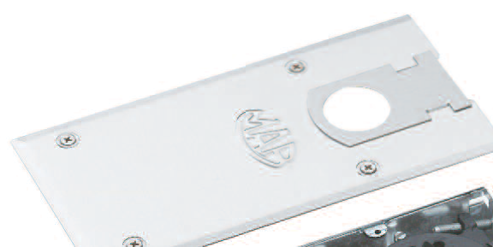

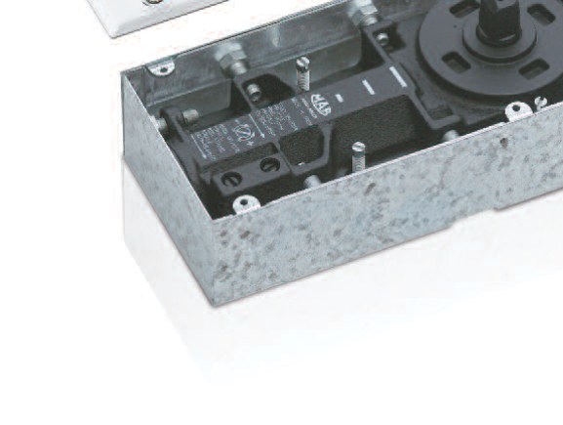

Σούστα δαπέδου
Compact floor spring
Τεχνικά Χαρακτηριστικά:
Features:
Ένα μέγεθος σώματος για τρία μεγέθη δύναμης κλεισίματος EN 1 - 2 - 3.
Για θύρες δεξιές, αριστερές ή διπλής ενέργειας.
Κατάλληλο για πόρτες από ξύλο, μέταλλο και γυαλί.
Ιδανικό για εμπορικούς και κατοικημένους εσωτερικούς χώρους χάρη στο συμπαγές μέγεθος και τη χαμηλή δύναμη ανοίγματος (που απαιτείται από παιδιά, ηλικιωμένους και άτομα με ειδικές ανάγκες).
Ευρεία γκάμα κάθετης ρύθμισης για την επίλυση προβλημάτων αδικαιολόγητης τριβής των θυρών χωρίς την ανάγκη πρόσθετων επεκτάσεων άξονα.
Άνοιγμα έως 180 ° σε αμφότερες τις μεριές με υδραυλικό έλεγχο από περίπου 135 °. Ελεύθερη περιστροφή από 135 ° έως 180 °. Hold Open σε 90 °, 105 ° ή οποιαδήποτε γωνία μεταξύ 135 ° και 180 °.
Ταχύτητα κλεισίματος ελέγχεται από δύο εύκολα ρυθμιζόμενες ανεξάρτητες βαλβίδες.
Μαλακό κλείσιμο ή ισχυρή δράση κλειδώματος για την εξασφάλιση σωστού κλεισίματος και σε κλειδαριές σκληρού κλειδώματος.
Αρχιτεκτονικά φινιρίσματα: καλύμματα από γυαλισμένο ανοξείδωτο χάλυβα, σατέν από ανοξείδωτο χάλυβα, γυαλισμένο ορείχαλκο.
Διατίθεται με ιταλικούς άξονες (standard) ή γαλλικό άξονα.
One body size for three closing force sizes EN 1 - 2 - 3.
Universal for right, left or double action doors.
Suitable for timber, metal and glass doors.
Ideal for commercial and residential interiors thanks to its compact size and its low opening force (required by children, elderly and disabled users).
Adjustment in all directions to solve floor level problems without taking down the door.
Wide range of vertical adjustment to solve problems of undue door friction without need of additional spindle extensions.
Opening up to 180° in both swings with hydraulic
control from approx 135°. Free rotation from 135° to 180°. Hold open at 90°, 105° or any angle between 135°
and 180°.
Closing speed controlled by two easily adjustable indipendent non critical valves.
Soft closing or powerful latching action to ensure proper closing also in case of hard-to-latch locks.
Architectural finishes: coverplates in polished stainless steel, satin stainless steel, polished brass.
Available with Italian spindle (standard) or French spindle.
Προδιαγραφές
Τα συμπαγή ελατήρια δαπέδου EN 1-2-3 με άνοιγμα έως 180 ° και στις δύο ταλαντώσεις, σειρά MAB 7100
Specifications
Compact floor spring forces EN 1-2-3 with opening to 180° in both swings, MAB 7100 series.
2

Slide 3

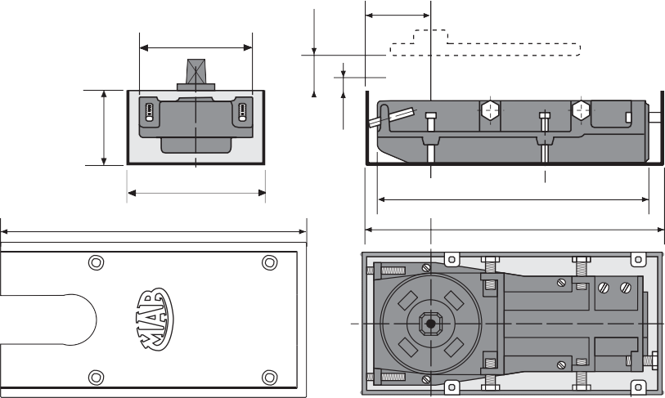
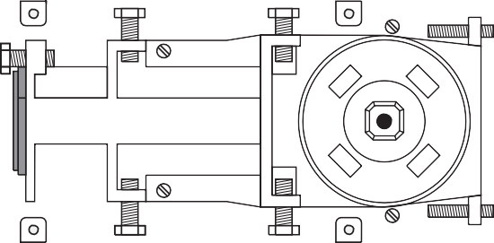








46-51
95
12 ±1
55
7 ±1
105
210
222
240
122
Κανονική Τοποθέτηση
Universal mounting
Η ίδια σούστα δαπέδου μπορεί να εγκατασταθεί σε πόρτες δεξιές, αριστερές ή διπλής ενέργειας με τη μόνη αλλαγή των αξεσουάρ
All models are suitable for right, left or double acting doors by just changing the accessories.
Δεξιά / Right
Διπλής Ενέργειας/ Double action
Αριστερά/ Left
Έλεγχος Κλεισίματος
Closing control
Η βαλβίδα 1 ρυθμίζει την ταχύτητα κλεισίματος από 135 ° έως 15 ° περίπου.
area di controllo idraulico valvola 2
area under hydraulic control of valve 2
area di controllo idraulico valvola 1
area under hydraulic control of valve 1
area di rotazione libera
free swing area
Η βαλβίδα 2 ρυθμίζει την ταχύτητα κλεισίματος από 15 ° σε 0 °.
Στην ελεύθερη περιστροφή, η πόρτα στέκεται οπουδήποτε απελευθερώνεται και είναι τελείως μη ευαίσθητη στις ρυθμίσεις των βαλβίδων.
Valve 1 adjusts the closing speed from 135° to 15° approx.
2 1
~15
1
~135°
Valve 2 adjusts the closing speed from 15° to 0°.
0
2
180°
In the free rotation area, the door stands wherever it
is released and is totally insensitive to valves adjustments.
~15
2
1
~135°
3

Slide 4






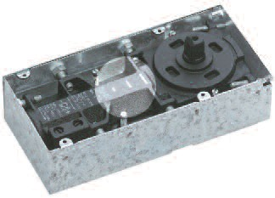
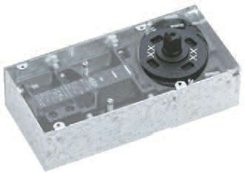


Σύνθεση του κωδικού
Composition of article reference
Δύναμη
Force
Hold open
1 = 10 Nm
max.
750 x 2100
2 = 16 Nm
max.
850 x 2200
3 = 20 Nm
max.
950 x 2300
Αναγνώριση Hold Open
Hold open identification
Ημερομηνία Παραγωγής
MM-AA (μήνας - χρόνος)
Date of manufacture MM-YY (month - year)
Αξεσουάρ
Accessories
Κωδικός / Code
Κάτω χαλύβδινος βραχίονας .
Ιταλικός πείρος.
Bottom arm in steel for double action doors. Square Italian spindle.
Κωδικός / Code
Αναστρέψιμος βραχίονας χάλυβα για πόρτες αλερετούρ. Ιταλικός πείρος.
Reversible bottom arm in steel for double action doors. Square Italian spindle
AC 213
AC 115
15
180
21
67
67
15
10
23 35
75
10
27
27
28
20
max. 170
196
max. 300
33
120
4

Slide 5
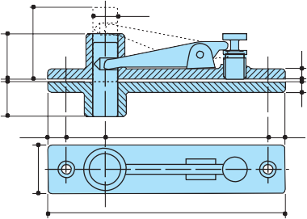
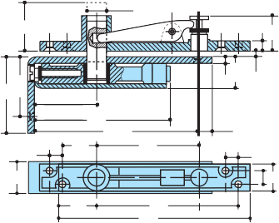
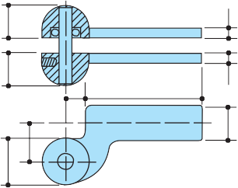
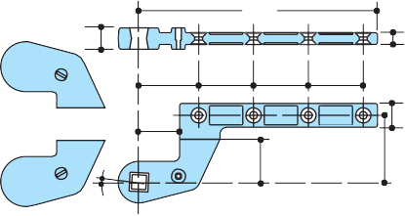
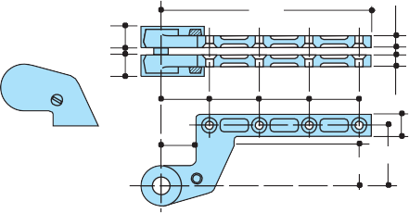
Αξεσουάρ
Accessories
Κάτω χαλύβδινος βραχίονας για πόρτες αλερετούρ. Ιταλικός πείρος.
Bottom arm in steel for double action doors. Square Italian spindle.
Κωδικός/ Code
Κωδικός / Code
Ορειχάλκινος κάτω βραχίονας για πόρτες αλερετούρ. Ιταλικός πείρος.
Bottom arm in brass for double action doors. Square Italian spindle.
AC 50
AC 2
15
10
24
180
180
9
46
32
25
max. 100
196
max. 100
196
Κωδικός / Code
Διπλός άξονας κορυφής για πόρτες αλερετούρ.
.Double acting top pivot.
Ø 14
Κωδικός/ Code
Διπλός άξονας κορυφής για πόρτες αλερετούρ. Ρυθμιζόμενο σημείο περιστροφής
.Double acting top pivot. Adjustable pivot point.
Ø 14
AC 8
25
40
AC 118
40
7
25
6
55
42,5
5
22,5
3,5
20
10
22
90
6
Min. 44
Max. 58
97
10,5
10
13
20
114,5
72
13
max. 300
27
max. 170
25
10
22
132
40
101
148
Κωδικός / Code
Δεξιός κάτω βραχίονας από φυσικό ορείχαλκο για πόρτες αλερετούρ. Ιταλικός πείρος.
Right bottom arm in natural brass for single acting doors. Square Italian spindle.
Κωδικός / Code
Κάτω αριστερός βραχίονας από φυσικό ορείχαλκο για πόρτες αλερετούρ. Ιταλικός πείρος.
Left bottom arm in natural brass for single acting doors. Square Italian spindle.
AC 1
24
AC 3
24
9
3∞
34
32
32
34
3∞
9
max. 100
25
max. 100
25
165 15
Φυσική ορειχάλκινη κορυφή με ρουλεμάν για δεξιά ή αριστερή πόρτα.
Single acting top pivot in natural brass with ball bearing for right or left doors.
15 165
Επέκταση + χάλυβα 23 χιλ. Για ιταλικό πλαίσιο.
Extension +23 mm in steel for square Italian spindle.
Κωδικός / Code
Κωδικός / Code
AC 7
24
6,5
AC 261
24
37
16.5
23
15
105
6,5
Ø 30
32
34
25
max. 100
max. 300
Κωδικός/ Code
Κάτω δεξί και αριστερό βραχίονα από χάλυβα για πόρτες, απόσταση mm 36. Ιταλικό πλαίσιο.
Right and left bottom arm in steel for single acting doors, 36 mm offset. Square Italian spindle.
200
18 10
Κωδικός / Code
Ανοξείδωτος πείρος για αριστερή ή δεξιά πόρτα, mm.
Top pivot in steel for left
or right doors 36 mm offset.
200
20,5
20,5
50 46 46 46
AC 583
AC 384
6,5
50 46 46 46
33
6,5
56
20
33
₃₆ 56
20
max. 300
36
max. 300
5

Slide 6
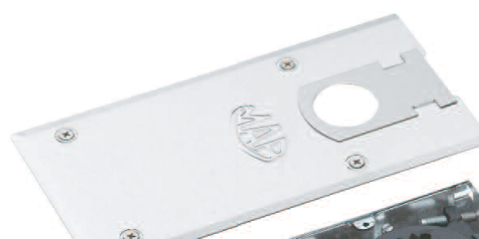

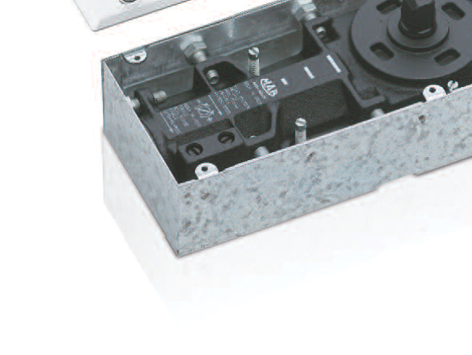


ASSA ABLOY Italia S.p.A si riserva di apportare in qualunque momento e senza preavviso le modifiche necessarie per migliorare ed evolvere le caratteristiche dei propri prodotti. Fotografie, illustrazioni e descrizioni sono da ritenersi indicative.
ASSA ABLOY Italia S.p.A reservers the right at any time and without notice, the necessary modifications in order to improve and evolve the characteristics of their products. Photographs, illustrations and descriptions ought to be considered as indicative.
ASSA ABLOY Italia S.p.A.
Via Bovaresa 13 - 40017 San Giovanni in Persiceto (BO) Italy Tel. +39 051 6812411 - Fax +39 051 827486
info@assaabloy.it - www.assaabloy.it
H001E11 / 06-2011

